Slide 1
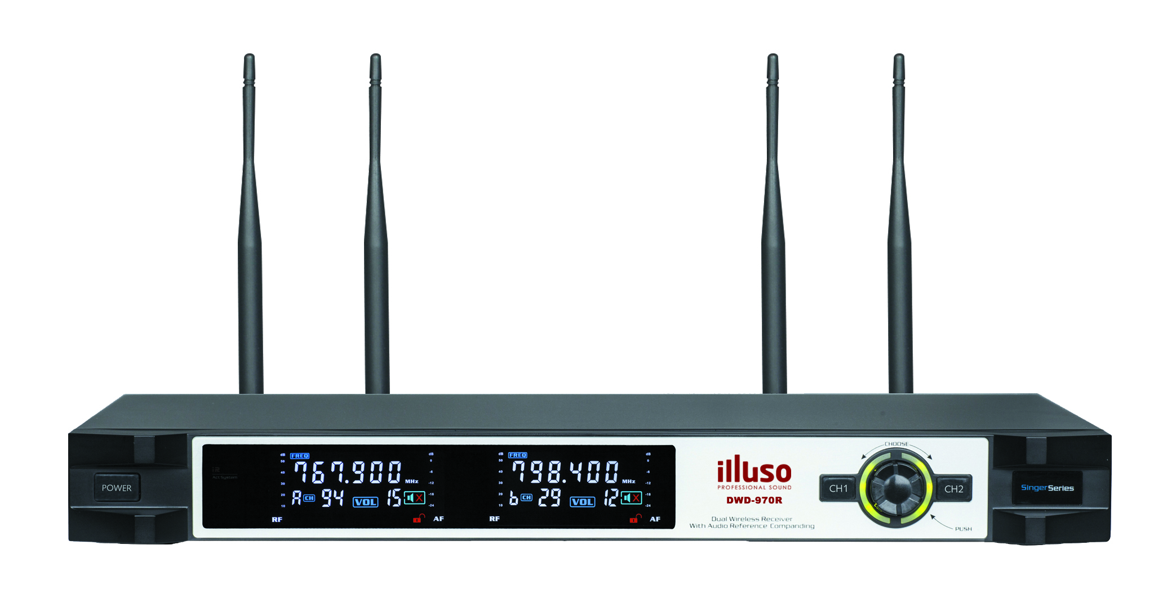
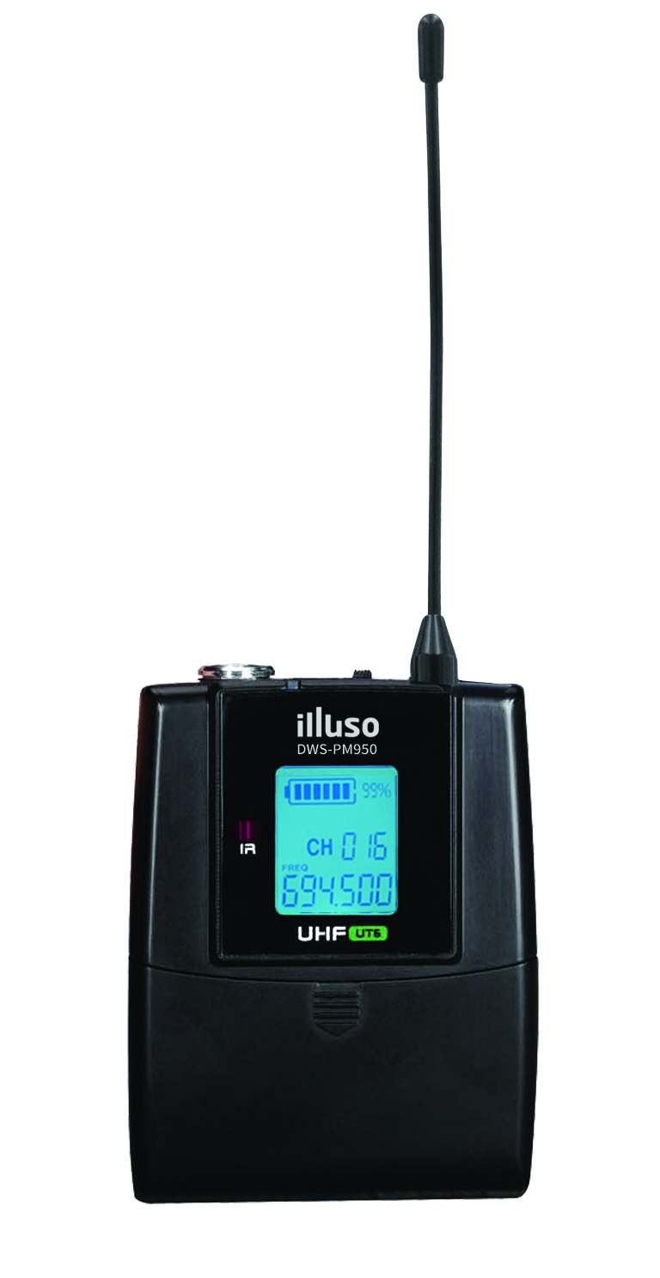
Wireless 2CH Receiver & Beltpack System
DWD-970BS
Professional Wireless MIC System
FEATURE
끊김 없는 다이버시티 수신 시스템이 적용된 2채널 리시버
작업 상태를 손쉽게 체크 가능토록 한 대형 광시야 디스플레이
방해 전파 방지 기능 및 편리한 송수신 세팅이 가능한 SYNC 기능 적용
송신기의 LCD(주파수 대역 및 배터리 잔량 표시) 및 혼선 방지 및 노이즈 억제 기능 적용
SPECIFICATION
 | 항목 | 세부내용
공통 | 구동방식 | PLL Synthesized Control
 | 주파수 대역 | 925∼937.5㎒
 | 디스플레이 | LCD
리시버 DWD-970R | 채널수 | 2채널
 | 수신감도 | -93㏈m
 | 확장가능한 채널 | 10그룹 / 그룹 당 6채널
 | 신호대잡음비(S/N) | 105㏈(A)
 | 전고조파의율(THD) | 0.5% 이하
 | 최대허용채널 | 60채널
 | 주파수 특성 | 60㎐ ~ 18㎑
 | 사용전원 | DC 12~18V / 1000㎃
 | 사이즈(w*h*d) | 420 x 45 x 180㎜ (±5%)
 | 무게 | 2.2Kg (±5%)
벨트팩 DWS-PM950 | RF Power | 10㎷
 | Spurious Emission | >60㏈ Below Carrier
 | 동작시간 | 16시간
 | 사용전압 | DC 3V (1.5V AA사이즈 배터리 2입)
 | 사이즈(w*h*d) | 64 x 84 x 23㎜ (±5%)
 | 무게 | 76g (±5%)
서울시 동작구 상도로 17 동화빌딩
TEL : 02-825-0300 FAX: 02-825-1141
www.dhe-av.co.kr

